Slide 3
ULUSLARARASI
BİR SINAV
DENEYİMİ !

Slide 5
Haftada bir gün 16.00
17.00 arası
TOEFL Junior Kursu

Slide 6
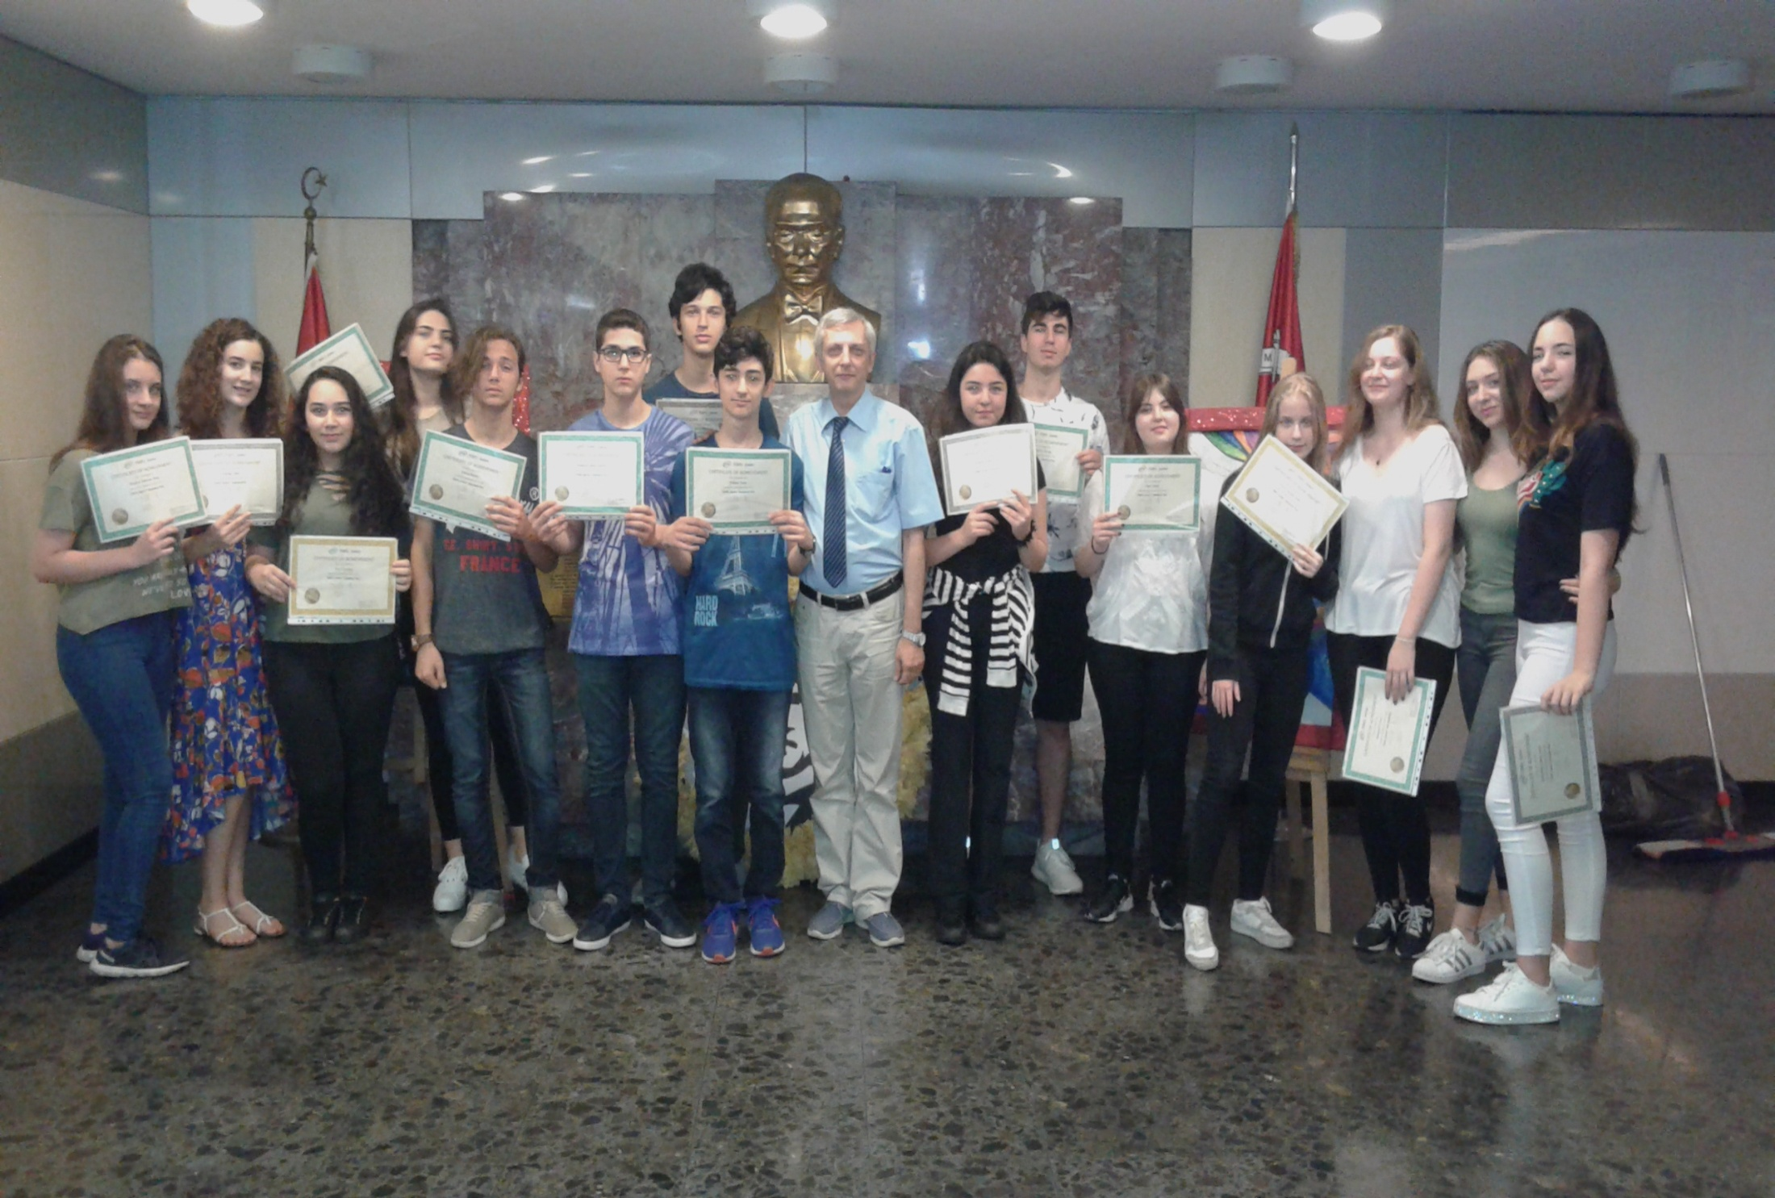

Slide 7
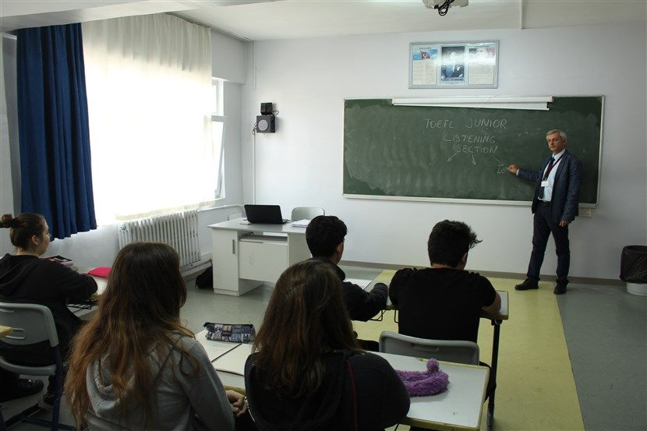

Slide 8
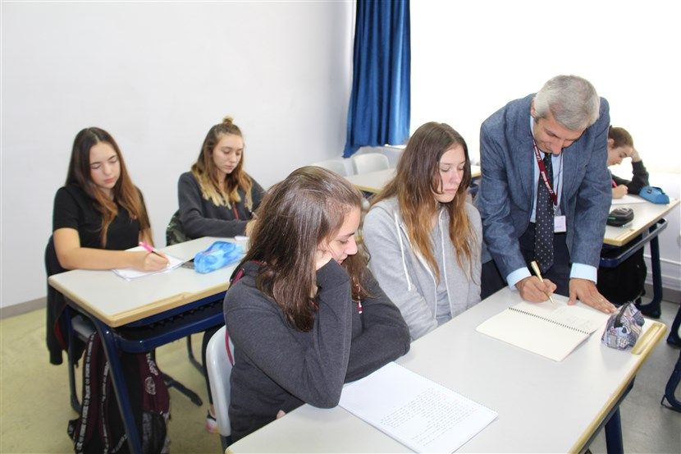

Slide 9
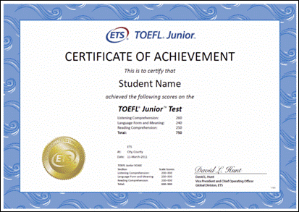
TOEFL Junior Sertifika Örneği

